Slide 1
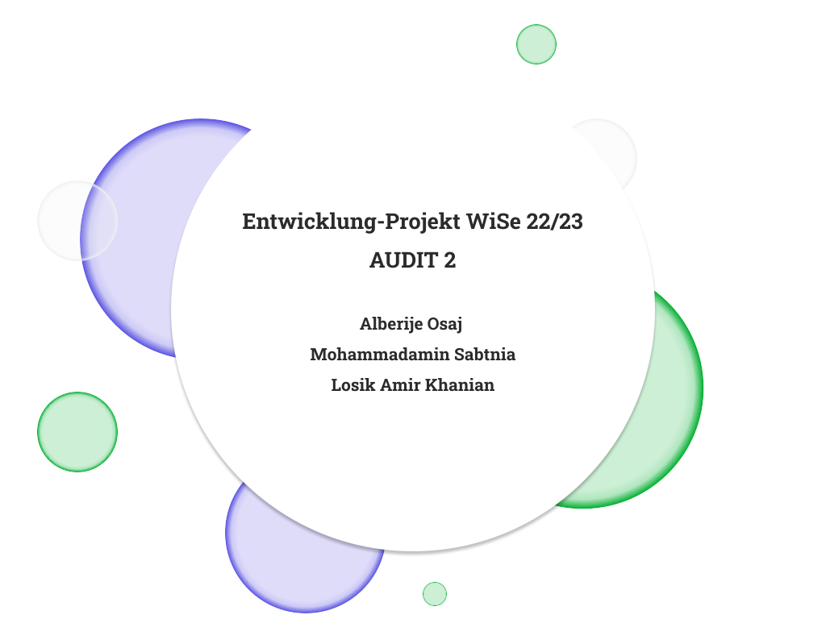

Slide 2
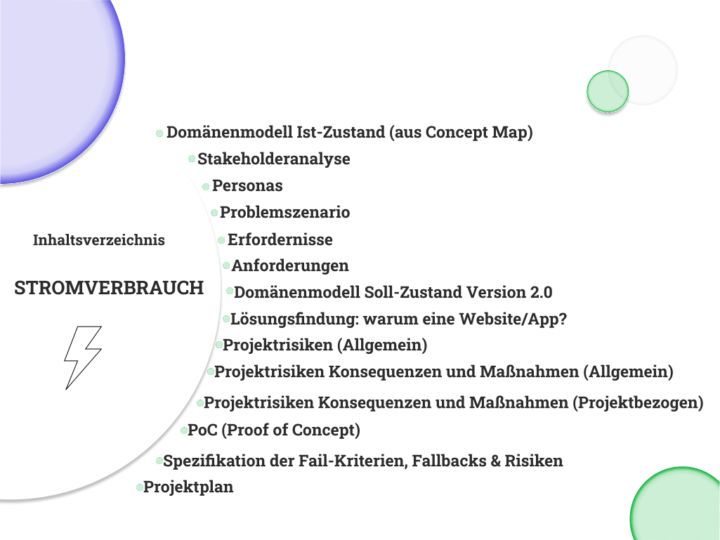
Notes:
Um nochmal das Projektthema zu umreißen, möchten wir nochmal auf dieses hinweisen, welches sich im Allgemeinen um die Reduzierung von Stromverbrauch bezieht. Unser zukünftiges System soll primär den privaten Haushalten, sprich den Verbrauchern, eine Möglichkeit bieten, anhand von unterschiedlicher Methoden und Optionen Wissen vermitteln, wie man den Stromverbrauch im Alltag optimieren kann. Im Allgemeinen sollen damit auch die einhergehenden Kosten gesenkt und die Klimakrise entlastet werden.

Slide 3
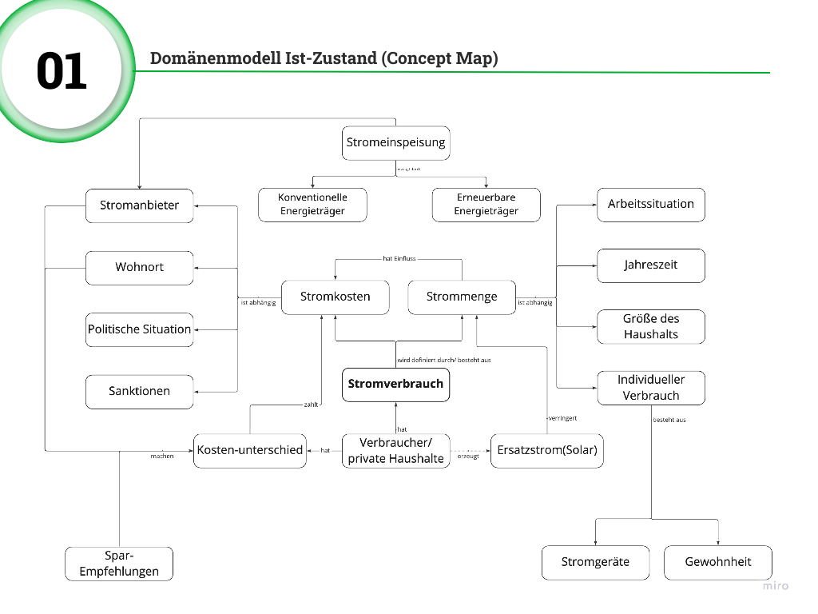
Notes:
Bei dem Domänenmodell im Ist-Zustand haben wir den "Stromverbrauch" zentriert, um unser Hauptaugenmerk darauf zu fokussieren und um die Domäne nochmal hervorzuheben.
Der Stromverbrauch definiert sich zum einen über die Strommenge als auch über die Stromkosten.
Dabei unterscheidet man bei der Strommenge, wovon sie abhängig ist. Faktoren hierfür können unter anderem die Arbeitssituation, die Jahreszeit, wie groß der Haushalt ist, sprich wie viele Mitglieder sich in diesem befinden und die Anzahl an Elektrogeräten und deren Nutzung.
Bei den Stromkosten unterscheidet man hingegen die Abhängigkeit durch Stromanbietern, Länder sowie Städte, aktuelle politische Situationen sowohl bundes- als auch weltweit und den Sektionen.
Außerdem ist auch die Erzeugung von Strom eine wichtiger Aspekt, denn klar ist das Strom aus "konventionellen Energieträgern" (bspw. Kohle), als auch von "Erneuerbarer Energieträger" (bspw. Windkrafträdern, Solaranlagen) gewonnen wird.
Klar ist auch, dass jeder Verbraucher einen individuellen Stromverbrauch und individuelle Stromkosten hat.

Slide 4
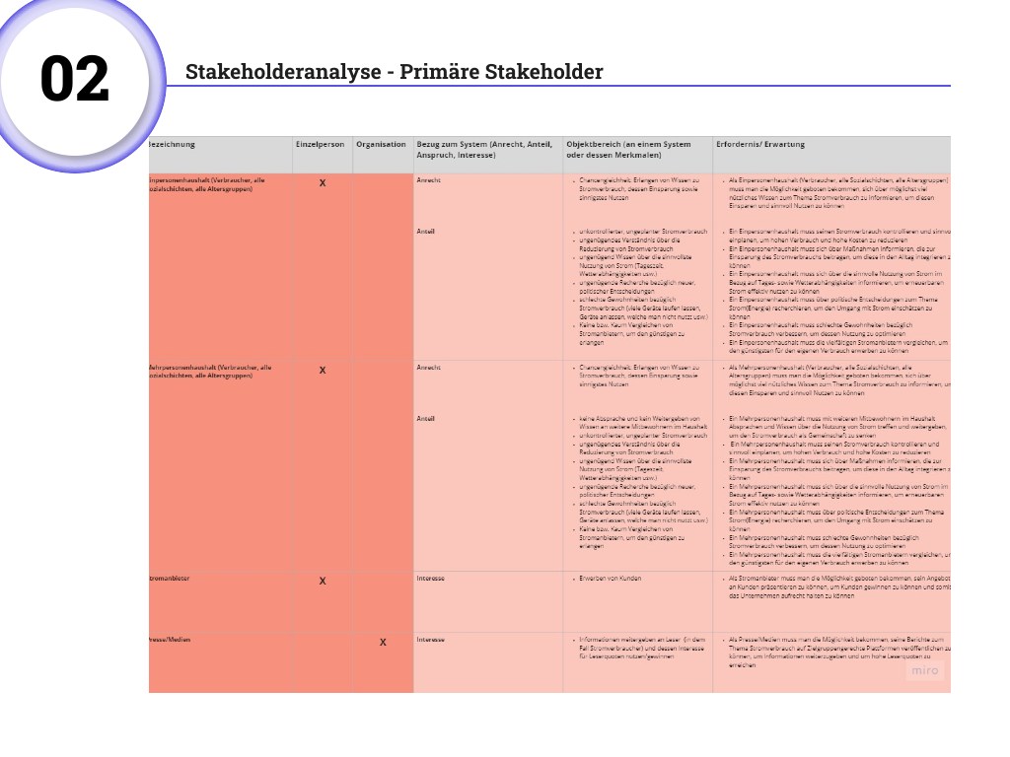
Notes:
Nachdem die Domäne im Ist-Zustand klar definiert wurde, haben wir die daraus resultierenden Stakeholder entnommen und sie in einer Stakeholderanalyse-Tabelle klarer definiert, dabei sind uns durch Recherchen auch weitere Stakeholder aufgefallen die ebenfalls ergänzt wurden.
Die Stakeholder werden hierbei in drei Kategorien unterteilt:
Die erste Kategorie wird von den primären Stakeholdern belegt, diese sind von dem Problem direkt betroffen, bzw. am System beteiligt, weshalb diese auch als unsere vorrangige Zielgruppe gilt. In unserer Tabellendarstellung wurden diese rot markiert, um die Wichtigkeit zu signalisieren.

Slide 5
Notes:
Die zweite Kategorie bildet die sekundären Stakeholder, welche im Vergleich zu den primären Stakeholdern nicht direkt betroffen sind. Dennoch haben die sekundären Stakeholder einen Einfluss auf das System. Hierbei wurden diese gelb markiert um diese neutralisierter als die erste Kategorie zu kennzeichnen.

Slide 6
Notes:
Die dritte Kategorie fasst die tertiären Stakeholder zusammen, welche sich darin kennzeichnen, indem sie keinen direkten Einfluss im System haben, diese wurden inunserer Tabelle grün markiert, um die Neutralisierung zu verdeutlichen.

Slide 7
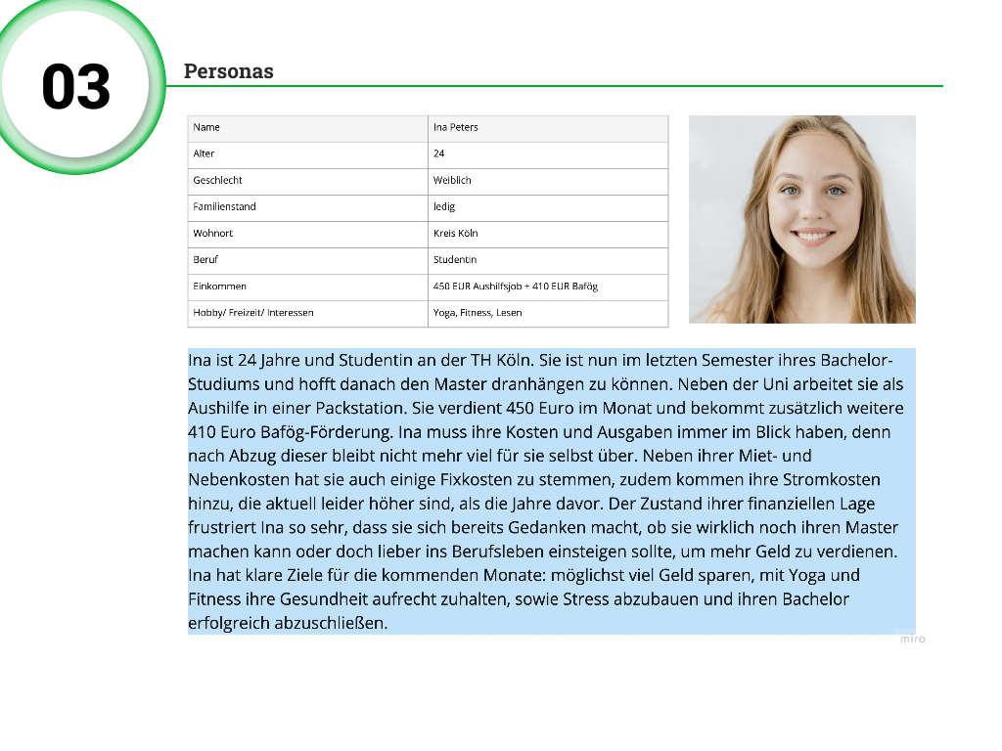
Notes:
Um das Problem verständlicher gestalten zu können, ist das Veranschaulichen der Bedürfnisse der zukünftigen, unterschiedlichen Nutzer von hoher Bedeutung. Besonders gut eignet sich hierfür die Persona-Methode. Basierend auf der Stakeholder-Tabelle, haben wir hierbei detaillierte Persona erstellt, die eine bestimmte Benutzergruppe repräsentieren und mit denen sich User identifizieren können.

Slide 8
Notes:
Dabei ist uns besonders wichtig, dass sich die Persona durch unterschiedliche Merkmale wie Geschlecht, Alter, Beruf, Wohnort usw. unterscheiden.

Slide 10
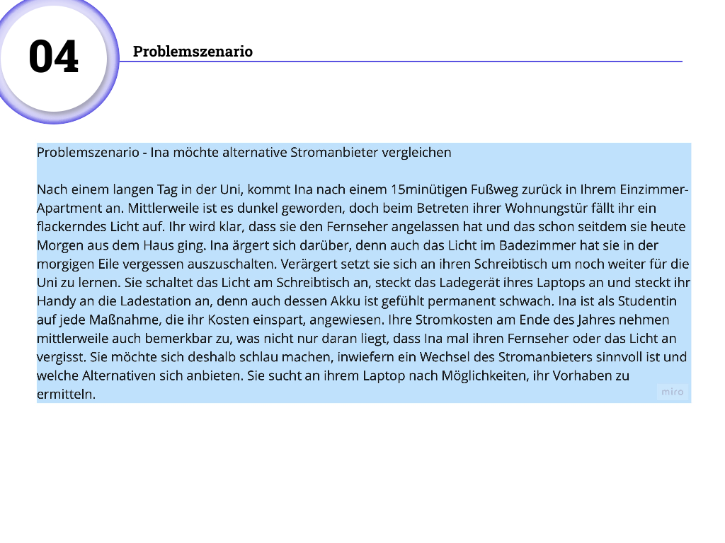
Notes:
Mithilfe der detaillierten Persona lassen sich nun unterschiedliche Situationen beschreiben, in denen auf die Problemstellung genauer eingegangen wird. Anhand von diesen sogenannten Problem-Szenarien können Teile einer Story beschrieben werden, in der die jeweilige Persona einem Problem begegnet und versucht eine Lösung dafür zu finden.

Slide 13
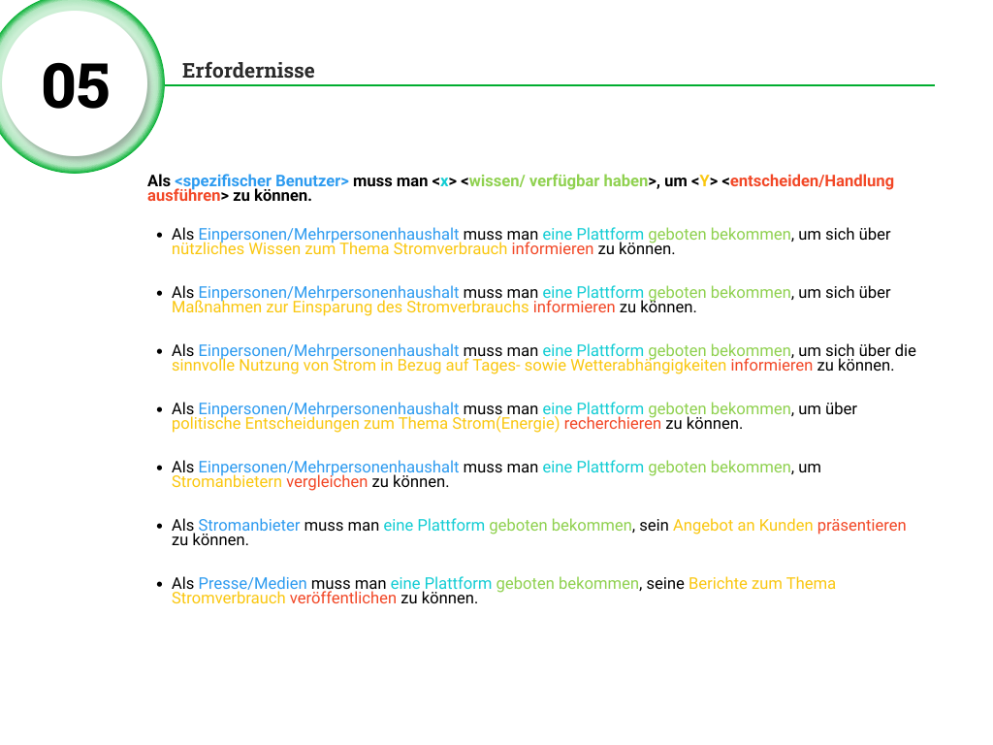
Notes:
Nachdem die Nutzergruppen nun analysiert und definiert wurden, müssen im nächsten Schritt deren Erfordernisse (engl. User needs) identifiziert werden. User needs beschreiben, was in einer konkreten Situation für einen spezifischen User erfüllt sein muss, damit die Persona ein bestimmtes Ziel erreicht kann. Anhand der obigen Schablone können Erfordernisse mittels der Erwartungen aus der Stakeholderanalyse formuliert werden.

Slide 14
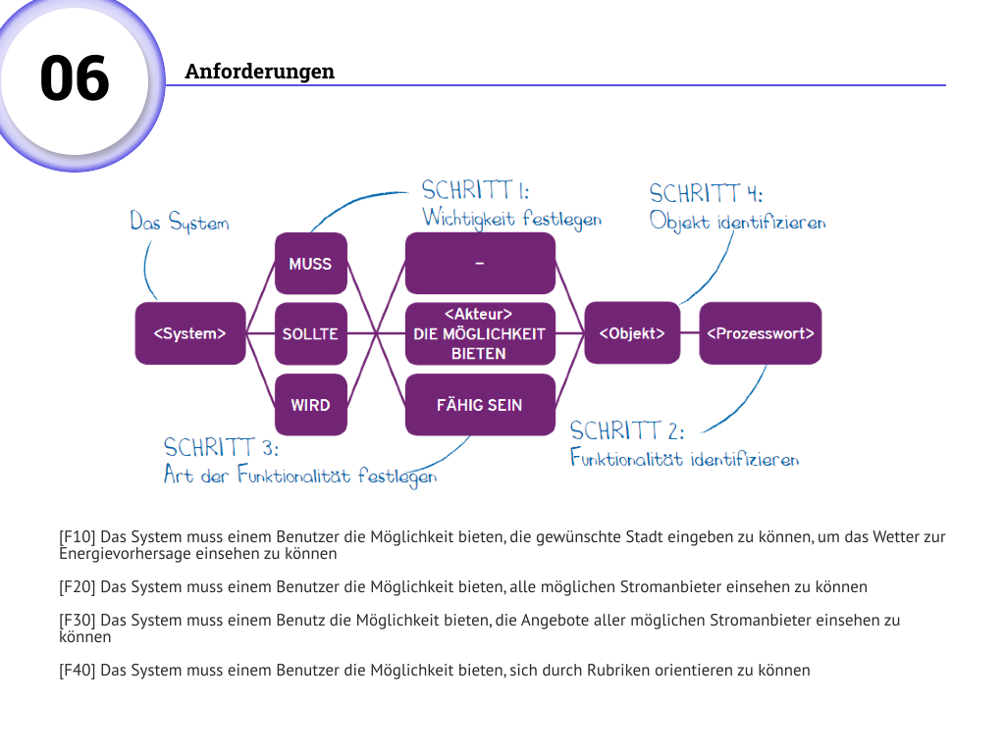
Notes:
Nachdem wir die Erfordernisse gemäß der Schablone formuliert haben, folgen im nächsten Schritt nun die Anforderungen. Welche man zwischen zwei Arten differenziert. Es gibt zum einen diefunktionale als auch die non-funktionale Anforderung. Klar ist jedoch, dass sich beide Arten von Anforderungen auf das System beziehen.

Slide 16
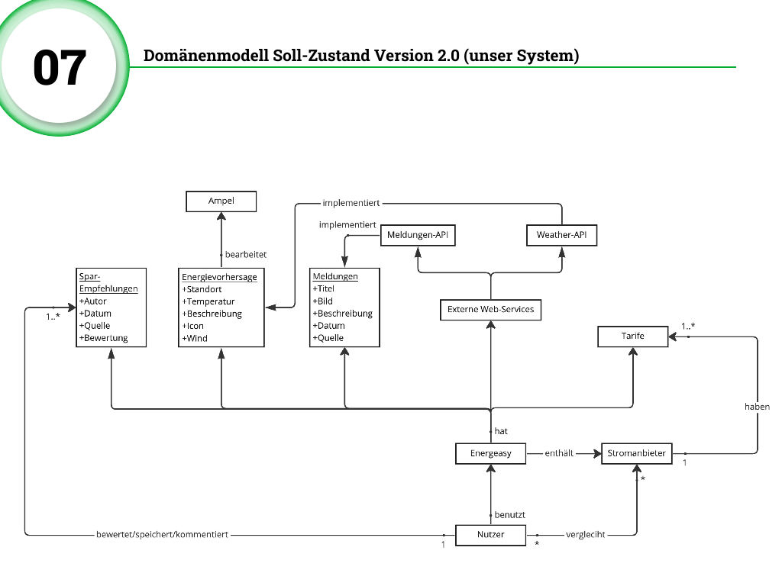
Notes:
Unsere Seite (Energeasy) enthält Externe Web-Services "News-API" und "Weather-API“,
Auf unsere Seite gibt es unterschiedliche Stromanbieter und jeder Stromanbieter hat Tarife,
Die News-API wird Meldungen/Nachrichten implementieren,
Meldungen enthalten Titel, Bild, Beschreibung, Datum und Quelle als Attributen,
Weather-API implementiert Wetterlage und somit wird auch die Ampel bearbeitet,
Energievorhersage enthält folgende Attributen (siehe oben),
Jeder Nutzer kann sich eine oder mehrere Spar-Empfehlungen anschauen

Slide 17
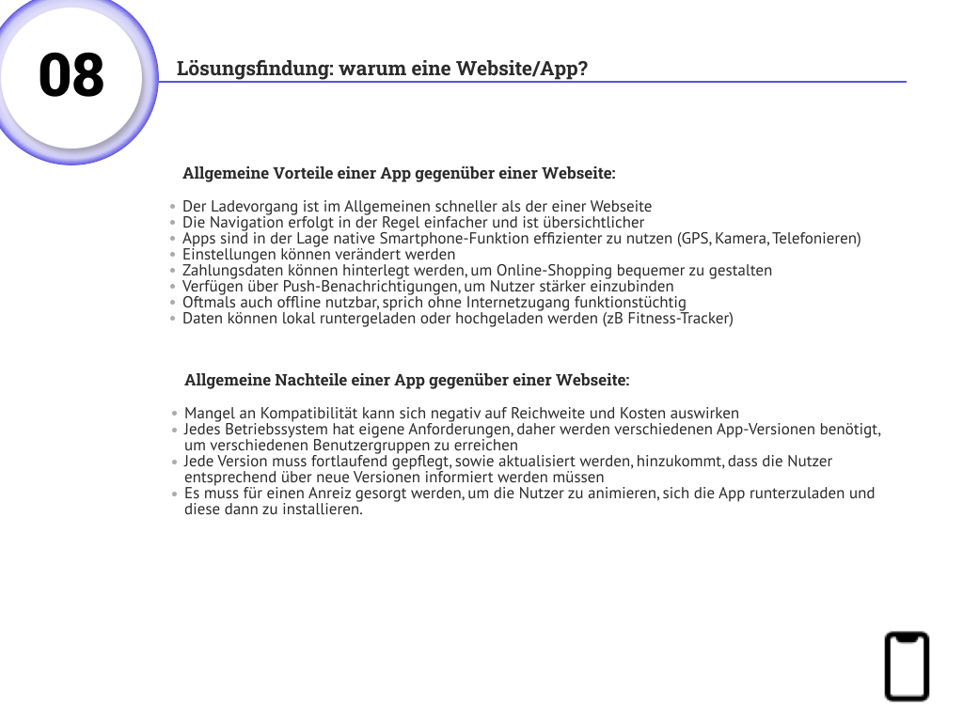
Notes:
Lösungsfindung: Warum eine Webseite?
Nun, nachdem wir uns die Stakeholder Analyse, sowie entsprechenden Persona und Problemszenarien angeschaut haben, um uns einen genaueren Überblick unserer künftigen Zielgruppe zu verschaffen, sind wir im Projektteam gemeinsam und einverständlich zum Endschluss gekommen, unsere Lösung in Form einer Website umzusetzen und im späteren Verlauf anzubieten. Zu diesem Endschluss kamen wir nach reifer Überlegung und vorheriger Recherche, was sich am Ehesten anbietet, um den effektivsten Output für unsere Zielgruppe zu erlangen. Vor allem dem privaten Haushalt, in allen Altersgruppen, möchten wir eine Plattform bieten, die zum Einsehen von Informationen und aneignen von Wissen bezüglich des Themas „Stromverbrauch“ dienen soll. Dies soll möglichst einfach und zugänglich für alle Nutzer sein, die sich mit diesem Thema auseinandersetzen wollen und sich hierfür interessieren. Außerdem sollen Informationen bereitgestellt werden, welche verständlich und unkompliziert zu erreichen sind.
Demnach haben wir uns im Vorfeld einige Vor- sowie Nachteile einer Webseite gegenüber einer Smartphone-Applikation gesammelt. Für besonders geeignet und hilfreich bezüglich der Informationen hierzu hat sich der hier [verlinkte Blog]( https://codecontrol.io/de/blog/mobile-app-vs-mobile-website-die-vor-und-nachteile-für-dein-business/) geeignet.
Zunächst einmal haben wir die Vor- sowie Nachteile im Allgemeinen aufgelistet um diese dann im Nachgang kurz und kompakt, im Hinblick auf unsere Lösung, für einen besseren Überblick in einer tabellarischen Form gegenübergestellt.

Slide 19
Notes:
Abschließend ist nochmals zu erwähnen, dass in unserem System hauptsächlich der private Haushalt angesprochen wird und demnach die Umsetzung unserer Lösung sich auch möglichst im Haushalt selbst befindet, d.h. dass die Nutzer unseres Systems keine flexible Lösung in Form einer App benötigen, da im aktuellen Stand der Umsetzung weder Benutzerdaten gefordert oder gespeichert noch Smartphone-Funktionen genutzt werden müssen.
Da wir in unseren ermittelten Zielgruppen auch ältere Generationen ansprechen möchten, für diese die Darstellung auf einem Rechner-Bildschirm angenehmer ist als die im Vergleich minimierte Form auf dem Smartphone, empfinden wir diese Art der Lösung als Benutzerfreundlicher und -zufriedenstellender.
Anzumerken sei jedoch noch, dass das Aufrufen unserer Webseite selbstverständlich auf allen Endgeräten funktioniert, auch auf die Browser-Applikation jedes Smartphones, ganzgleich über welches Betriebssystem dieses unterstützt wird.

Slide 20
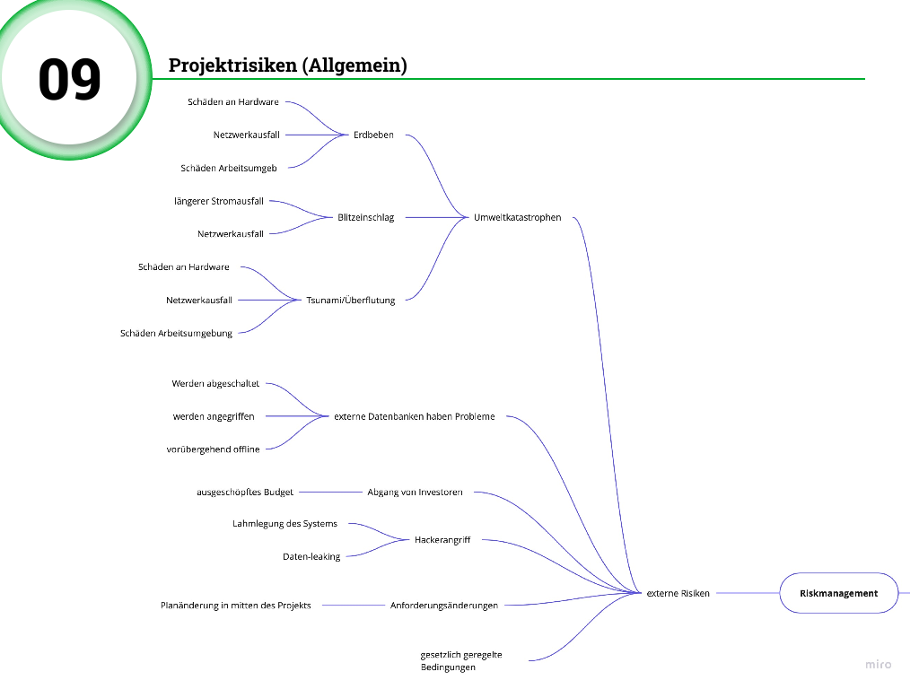
Notes:
Um auf unsere Projektrisiken überzugehen, haben wir uns zunächst einmal im allgemeinen Gedanken über das Riskmanagement im Allgemeinen in einem Projekt- oder Entwicklungsteam gemacht. Wir haben viele Risiken festgestellt, die sowohl intern, als auch extern zu bedenken sind. Die folgenden drei Folien sind ebenfalls Teile der großen Map, welche sich jedoch im vollen Umfang und im Originalen auf unser GitHub Repository befindet.

Slide 23
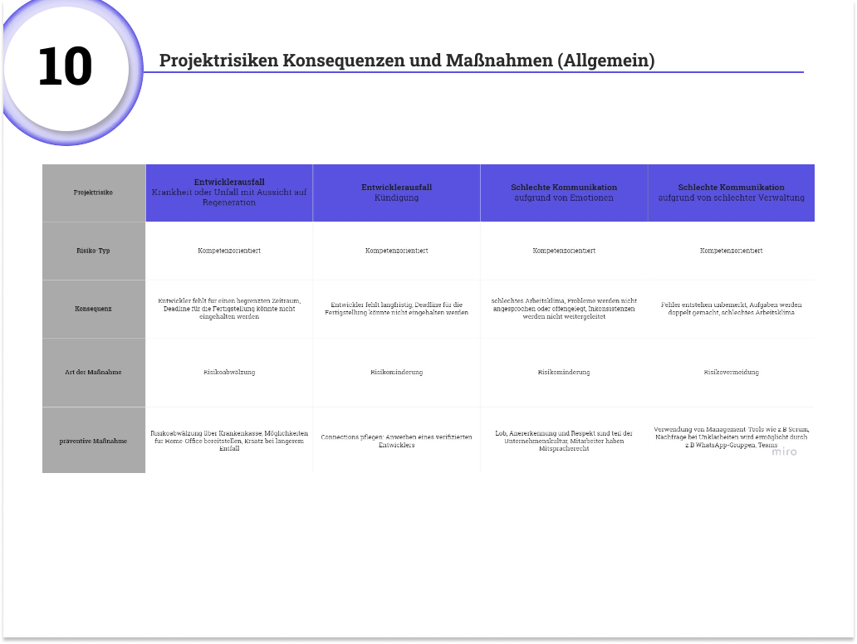
Notes:
Im nächsten Schritt haben wir diese allgemeinen Projektrisiken in eine Tabelle zusammengefasst. Unterschieden haben wir diese am Risko-Typ, den Konsequenzen, der Art der Maßnahme um dagegen anzugehen und die präventive Maßnahme als Lösungsvorschlag.

Slide 26
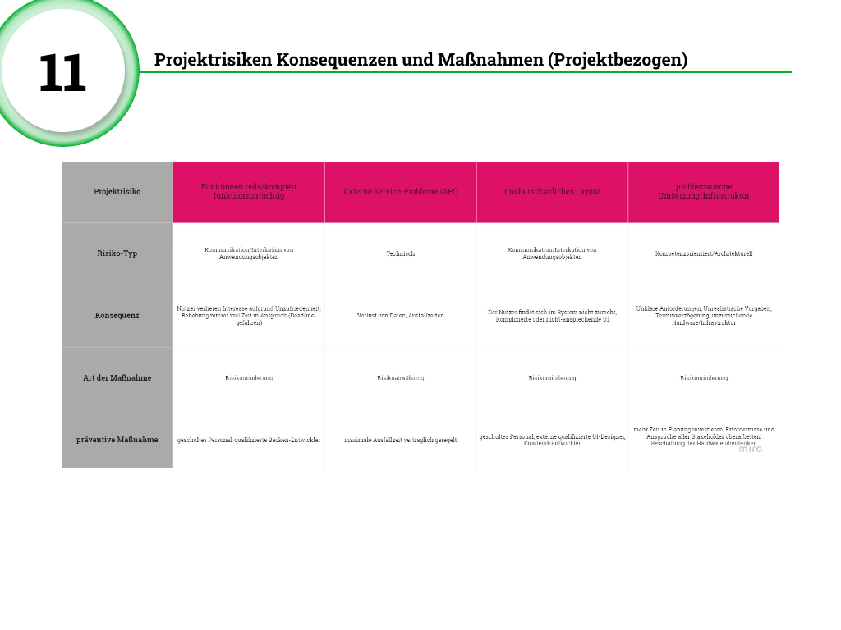
Notes:
Nun konnten wir Projektbezogene Risiken besser filtern und über mehrere Blickwinkel bedenken. Ebenfalls wurden diese wie die allgemeinen Risiken aufgelistet mit dem Unterschied, dass diese diesmal direkt unser zukünftiges System ansprechen.

Slide 29
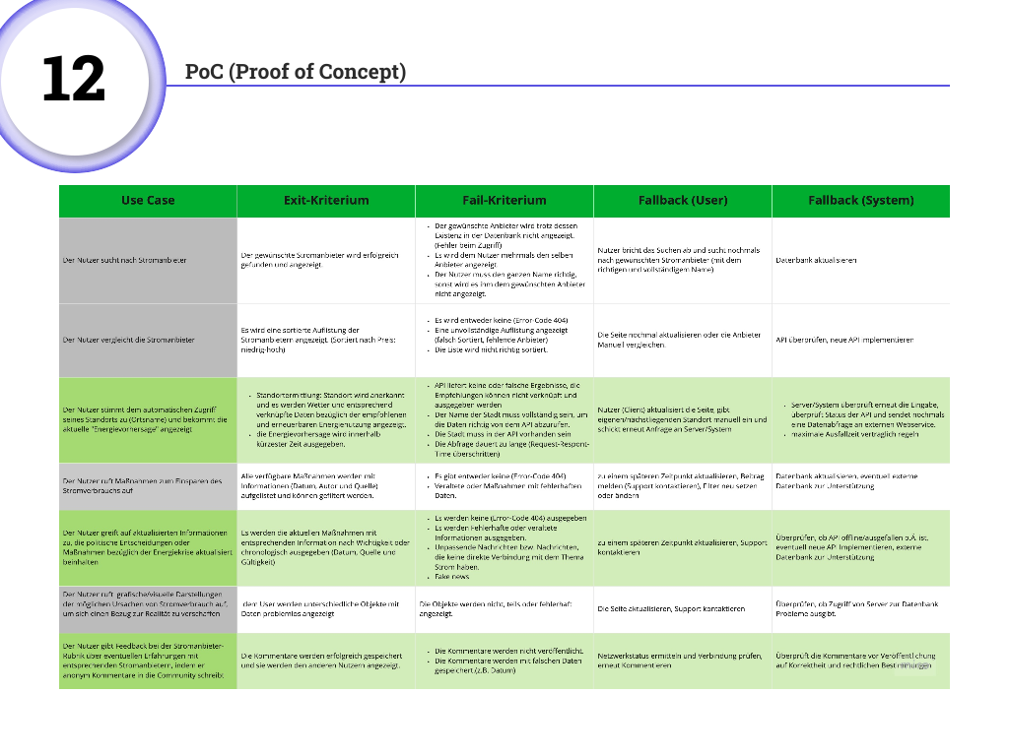
Notes:
Nachdem wir Risiken und ihre Merkmale aufgelistet haben und ausreichende Informationen ermittelt haben, konnten wir unsere PoC‘s klarer definieren. Bei der ersten Definierung haben wir uns nochmals in die User-Sicht hineinversetzen wollen, weshalb wir hierbei auch auf einen Fallback des Users beschrieben haben. Also was der User tun kann, falls eins der Fail-Kriterien auftritt. Im nächsten Schritt haben wir die PoC‘s grün markiert, die während dieser Projektarbeit implementieren möchten. Die Restlichen sind für zukünftige Entwicklungen angedacht.

Slide 30
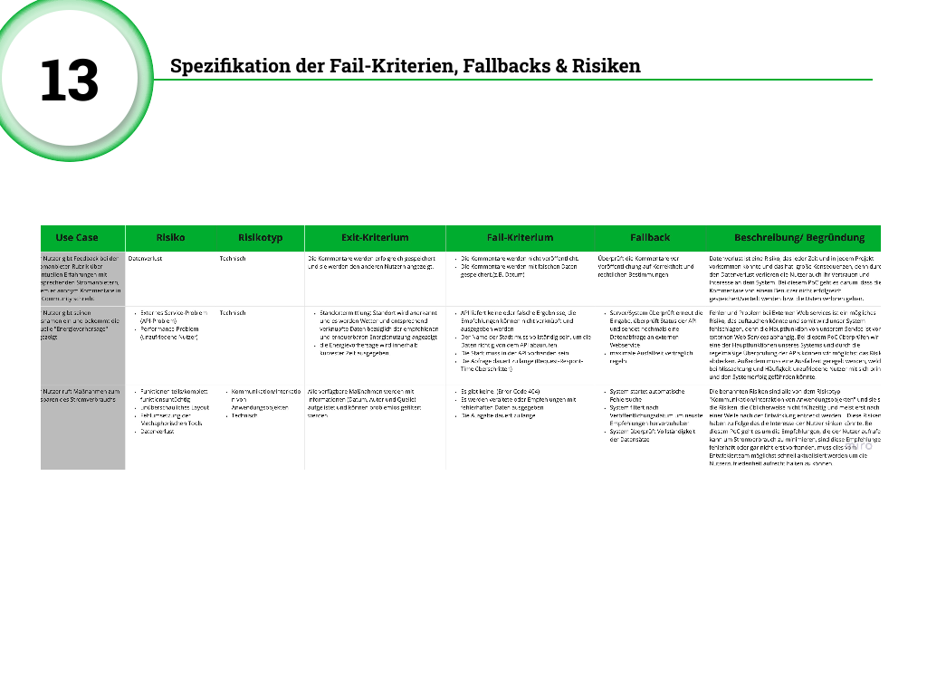
Notes:
Im letzten Schritt haben wir dann nochmals die PoC‘s selektiert und die wichtigsten drei um das Fallback des Users reduziert und um eine Beschreibung/Begründung ergänzt, denn hierbei wird nur der Hinblick auf das System betrachtet.

Slide 31
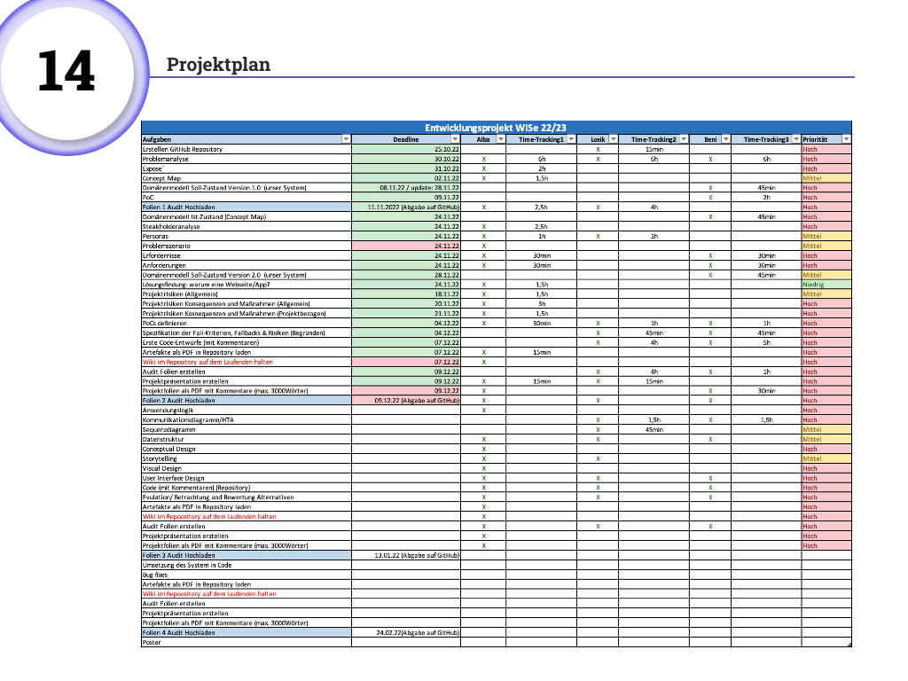
Notes:
um die Folien des zweiten Audits abzuschließen führen wir hier unseren Projektplan für die kommenden Modellierungen und Vorhaben auf.

Slide 32
